Slide 1
Is China nummer 1 met hun arbeidsomstandigheden?

Slide 2
Inhoud
Onderwerpen:
1 Wat is het probleem? (Sam)
2 Waar is het probleem? (Jeroen)
3 Waarom is er een probleem? (Rob)
4 Waarom is het probleem daar? (David)
5 Conclusie (Jeroen)

Slide 3
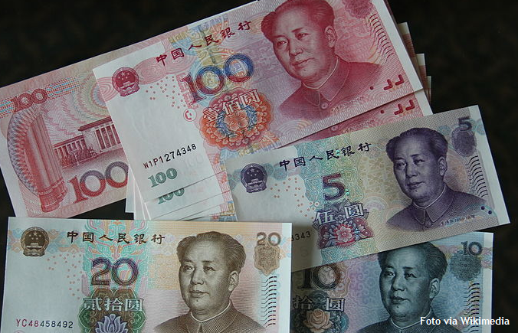
Wat is het probleem?
- Slechte arbeidsomstandigheden
- 1200 yuan p/m
- Zelfmoord
- 1 oktober 2013
- van 1200 yuan p/m (144 euro) naar 2000 yuan p/m (240 euro)
- na 3 maanden
- 1 yuan = 0,12 euro

Slide 4
Waar is het probleem?
-Verre oosten?
-Zee
-Vervoer
-Fabrieken

Slide 5
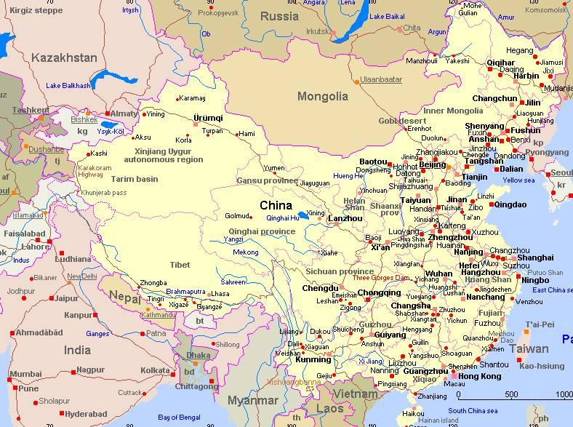

Slide 6
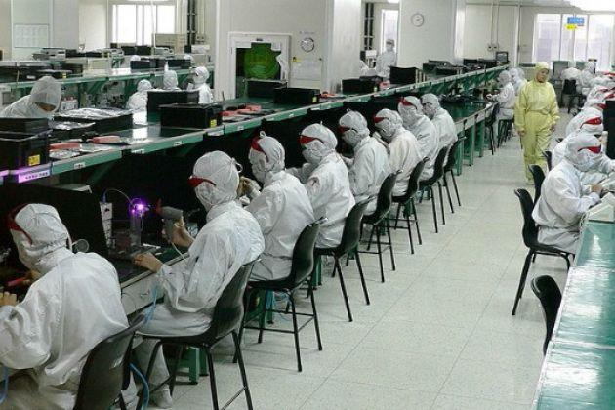
Waarom is er een probleem
- nu=slecht
- later=kan beter
- nederland fabrieken veilig
- China fabriekenonveilig
Ideeën:
- grote werkplekken.
- onveilige fabrieken sluiten.

Slide 7
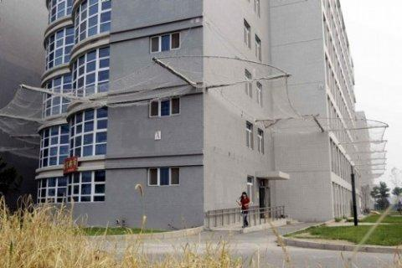
Waarom is het probleem daar?
- foxconn, goedkoop
- kinderen in fabrieken
- teleurgestelde ouders
- hoog zelfmoordgehalte

Slide 8
Conclusie op de hoofdvraag:
Is China nummer 1 in de wereld met hun arbeidsomstandigheden?
- NEE!
- Slechte woningen
- Veel zelfmoord
- Weinig geld

